Slide 2
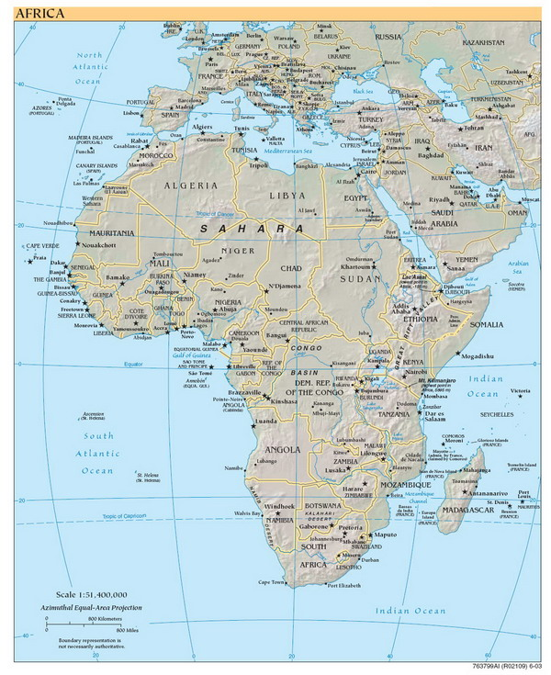
АФРИКА – обширный континент, расположенный по обе стороны экватора. Здесь большое разнообразие природных ландшафтов: пустыни, саванны, тропические леса, где обитают животные, многих из которых нет на других материках. В Африке протекают крупные реки, там много топких болот и больших озёр. В водоёмах утоляют жажду животные и птицы; здесь же они питаются и охотятся за добычей.

Slide 3
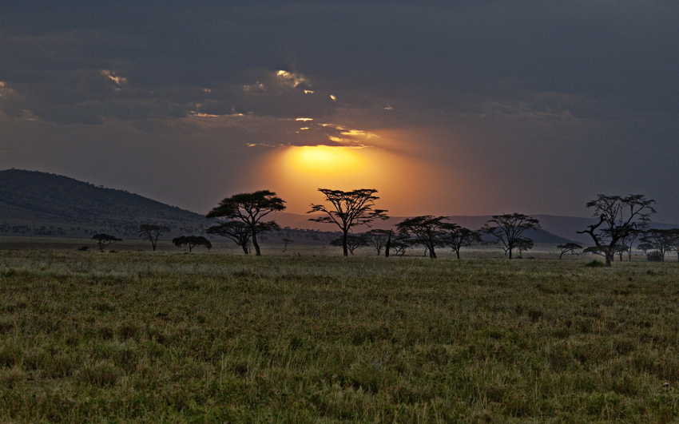
Часть Африканского континента занимают саванны, проросшие травой, часто выгорающей от солнца, и мелким кустарником. Деревьев здесь почти нет, растут лишь толстые баобабы и акации с ветвями в форме зонтиков. В конце весны наступает сезон дождей; именно в это время бурно развивается растительность. Местами даже образуются водоемы, куда поодиночке или целыми группами приходят на купание различные животные
.

Slide 4
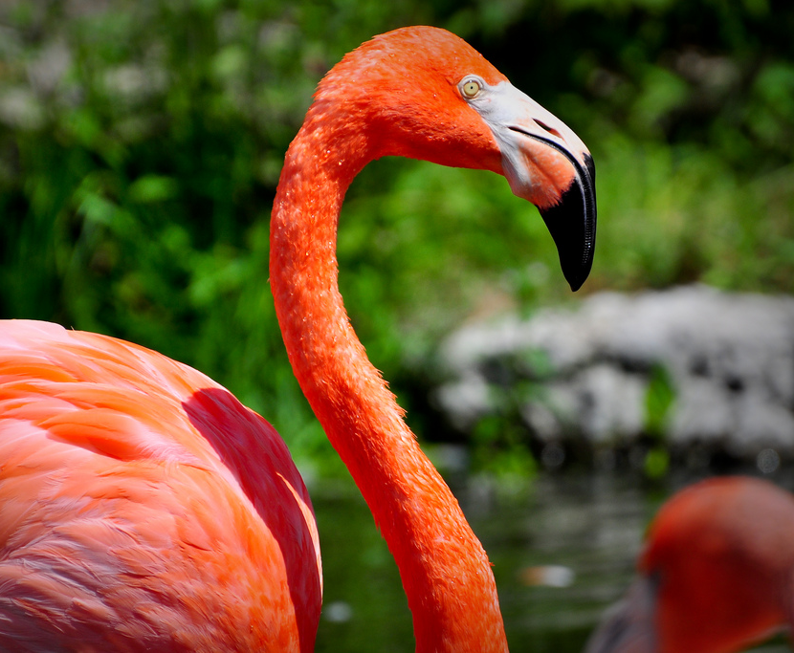
Розовый фламинго Колонии розовых фламинго заселяют берега великих африканских озёр. Эти крупные птицы, представители отряда голенастых, черпают клювом воду и отфильтровывают съедобные водоросли. Содержащийся в этих водорослях пигмент и придаёт оперению птиц такую яркую окраску. Прежде чем взлететь, фламинго вытягивают вперёд шею и разбегаются; отрываются от земли они все вместе, устремившись в одном и том же направлении.

Slide 5
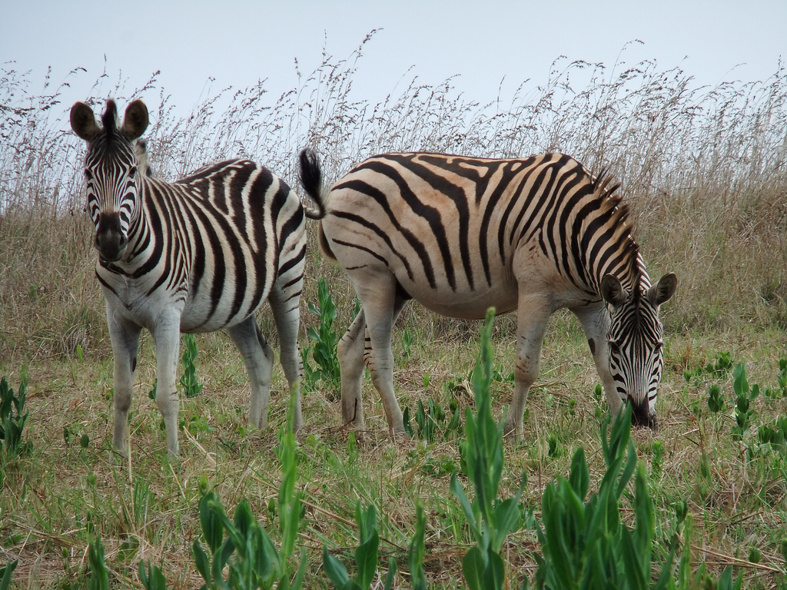
У зебр полосатые не только туловище, но даже грива, хвост и кожа. Лишь кончики морды и хвоста черные. Однако одинаковых зебр нет – у каждой из них свой черно-белый рисунок. Подобная окраска помогает зебрам прятаться, ведь их злейшие враги – львы и пантеры – всегда начеку!

Slide 6
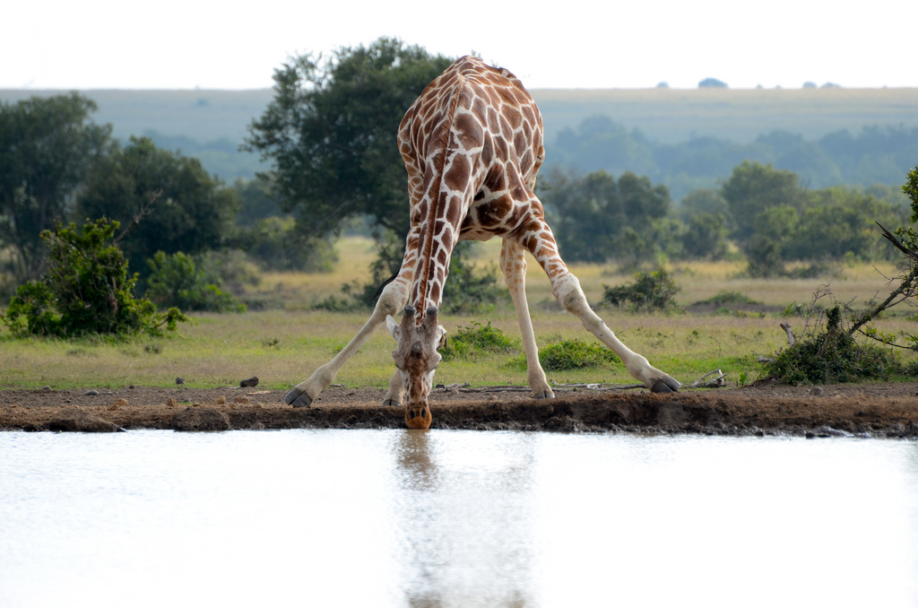
Жираф со своей длинной шеей по росту не меньше,
чем двухэтажный дом. С таким ростом ему не трудно издалека обнаружить приближающегося льва. Длинная шея помогает животному щипать сочную листву высоких акаций. А вот чтобы напиться, жирафу приходится нелегко: ему нужно раздвинуть передние ноги и сильно согнуть шею – только тогда он сможет дотянуться
до воды.

Slide 7
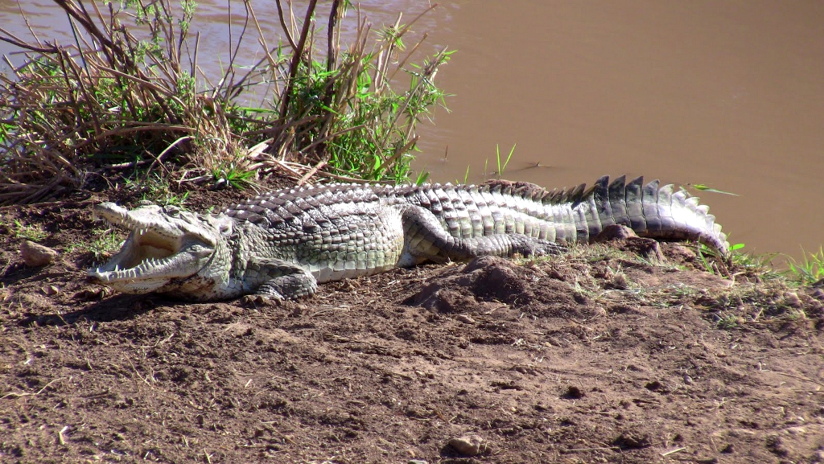
Африканский крокодил
Крокодил – это крупное пресноводное пресмыкающееся, или рептилия. И вдобавок очень опасное. С виду сонный крокодил молнией бросается на жертву. Самка откладывает яйца на берегу, а вылупившихся детёнышей переносит во рту. Слишком резвых детёнышей крокодилиха – мать успокаивает, подбрасывая их вверх.
Африканский крокодил

Slide 8
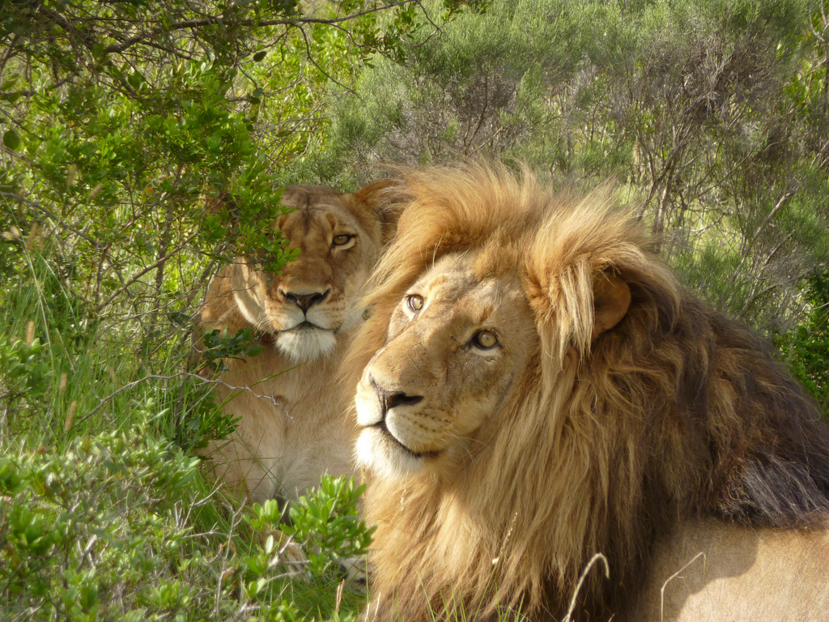
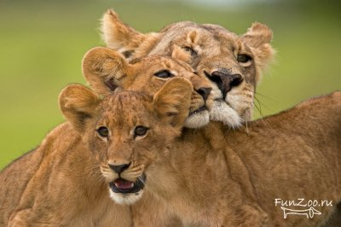
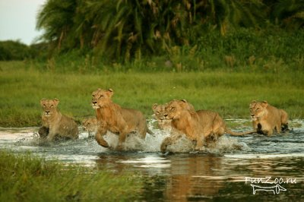
ЛЕВ
Лев – самый крупный представитель кошачьих в Африке. Этот царь зверей никого не боится. Его рев слышен на много километров вокруг. Удивительно, но охотятся не львы, а львицы. За один раз лев съедает свыше 10 кг мяса.

